Slide 1



Slide 2
GV HƯỚNG DẪN VÀ SINH VIÊN THỰC HIỆN
GVHD : Th.s Phạm Trà My
SVTH : Nguyễn Bá Đức
MSSV : 1755248020100168
Đề Tài : Quản Lý Khách Sạn ODYSSEY HOTEL

Slide 3
NỘI DUNG BÁO CÁO
Giới thiệu đề tài
Tính khả thi của đề tài
Yêu cầu hệ thống
Thiết kế hệ thống
Đánh giá hệ thống
Kết luận

Slide 4
1. Giới thiệu đề tài
Lí do chọn đề tài
+ Ngành kinh doanh khách sạn đang được chú trọng để thu hút lượng khách du lịch tới Việt Nam
+ Các khách sạn vừa và nhỏ thì hầu như công việc đều đang phải làm một cách thủ công, trong khi đó ở nước ta, các khách sạn lớn lại chưa thật sự nhiều
b. Mục đích thực hiện
+ Giảm thiểu việc quản lý sổ sách bằng tay mà thay thế bằng việc quản lý trực tiếp trên máy tính, thông qua phần mềm
+ Xây dựng phần mềm theo mô hình 3 lớp với ngôn ngữ C#

Slide 5
2. Tính khả thi đề tài
Trong thời đại công nghệ 4.0 thì những phần mềm quản lý là rất vô cùng quan trọng. Do đó mà các doanh nghiệp, cửa hàng, các trường đại học...đã phát triển những dự án quản lý ngày các nhiều. Khi các phần mềm quản lý xuất hiện thì đầu tiên nó sẽ thay thế việc ghi chép, sao lưu, tính toán ...thay vì ghi chép vào những các quyển sổ thì nó được lập trình sẵn vào hệ thống. Về kinh tế thì cũng giảm rất nhiều chi phí các doanh nghiệp cũng như các trường đại học. Về kỹ thuật thì sẽ đáp ứng đầy đủ các chức năng, nhu cầu của người sử dụng, độ chính xác cao hơn.

Slide 6
3. Yêu cầu hệ thống
- Hệ thống sử dụng hệ quản trị cơ sở dữ liệu đủ lớn để đáp ứng số lượng khách
sạn ngày càng tăng.
- Máy chủ có khả năng tính toán nhanh, chính xác, lưu trữ lâu dài, bảo mật.
- Hệ thống mạng đáp ứng khả năng truy cập lớn.
- Đưa ra tổng kết, đánh giá chất lương khách sạn qua hệ thống, tự động.
- Thông tin có tính đồng bộ, phân quyền quản lý chặt chẽ.
- Bảo mật tốt cho người quản trị hệ thống.

Slide 7
4. Thiết kế hệ thống
Phân tích hệ thống là bước cơ bản quan trọng trong quá trình xây dựng triển khai một hệ thống quản lý thông tin trên máy tính. Hiệu quả của hệ thống phụ thuộc vào kết quả phân tích ban đầu. Nếu phân tích thiết kế hệ thống tốt thì sản phẩm là chương trình quản lý sẽ được triển khai đúng mục đích, đúng đối tượng và có hiệu quả sử dụng cao hơn. Hơn nữa, chương trình sẽ dể hiểu, dễ bảo trì, giúp chúng ta nhẹ được các chi phí phần mềm. Với hệ thống này, tiến hành theo hướng phân tích từ trên xuống, phân rã hệ thống từ tổng thể đến chi tiết, từng bước phân hóa các chức năng của hệ thống thành những chức năng nhỏ hơn và tiến tới xây dựng các modul chương trình nhằm xây dựng chương trình một các hiệu quả.

Slide 8
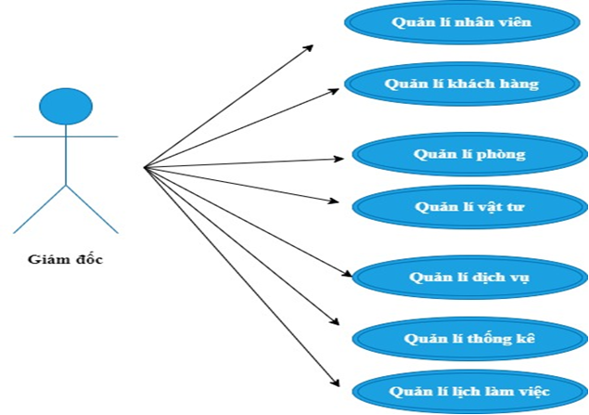
Biểu đồ Use Case hệ thống quản lý khách sạn

Slide 9
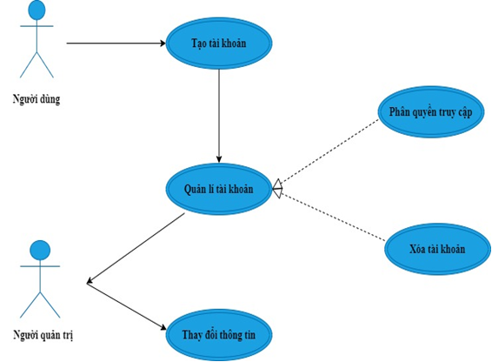
Biểu đồ Use Case đăng nhập

Slide 10
5. Đánh giá hệ thống
- Ưu điểm:
+ Rút ngắn được thời gian chờ đợi khi đặt phòng
+ Sử dụng máy tính vào các công việc tìm kiếm các thông tin chi tiết về phòng ốc trong khách sạn sẽ dễ dàng nhanh chóng và thuận tiện. Việc lưu trữ sẽ đơn giản, không cần phải có nơi lưu trữ lớn, các thông tin khách sạn sẽ chính xác và nhanh chóng.
+ Việc thống kê hóa đơn, phòng ốc sẽ dễ dàng và thuận tiện hơn.
+ Với chức năng xử lí hệ thống mới sẽ rút ngắn công việc của nhân viên quản lý và giảm số lượng nhân viên quản lý, tránh tình trạng dư thừa.

Slide 11
- Nhược điểm
+ Kinh phí để xây dựng một hệ thống quản lý thiết bị bao gồm máy móc, phần mềm... rất tốn kém.
+ Do thời gian làm phần mềm và kiến thức vốn có của bản thân nên bài báo cáo này vẫn chưa được hoàn chỉnh, một số trường hợp khác trong quản lý phòng vẫn chưa có thể giải quyết hết.

Slide 12
6. Kết luận
a. Kết quả đạt được
+ Cài đặt và sử dụng thành công phần mềm quản lý khách sạn.
+ Hiểu rõ hơn về ngôn ngữ C# và ứng dụng của nó.
+ Giao diện rõ ràng, đơn giản và dễ sử dụng.
b. Tồn tại và hạn chế
+ Còn nhiều thiếu sót trong hệ thống dữ liệu.
+ Phần mềm hoạt động vẫn chưa hiệu quả và chưa chuyên nghiệp.
+ Khó xử lý những trường hợp ngoài ý muốn.
+ Chưa phát triển tối đa chức năng của hệ thống.

Slide 13
c. Hướng phát triển
Do sự hiểu biết có hạn của bản thân về kiến thức, các kỹ năng lập trình, cũng như sự non yếu về mặt kinh nghiệm, ý tưởng do mới đi vào làm việc. Chính vì thế em rất mong sự đóng góp ý kiến của quý thầy cô và các bạn để rút ra kinh nghiệm, có nhiều ý tưởng để những đồ án sau này được hoàn chỉnh hơn. Với sự đa dạng và phát triển không ngừng của công nghệ, em mong rằng sản phẩm sẽ ngày càng hoàn thiện hơn, gần gũi hơn với hoạt động quản lý khách sạn ngày càng phát triển. Cuối cùng, em sẽ tìm thêm ý tưởng, học hỏi nhiều hơn để phát triển sản phẩm của em ngày càng hoàn thiện hơn nữa.

Slide 14
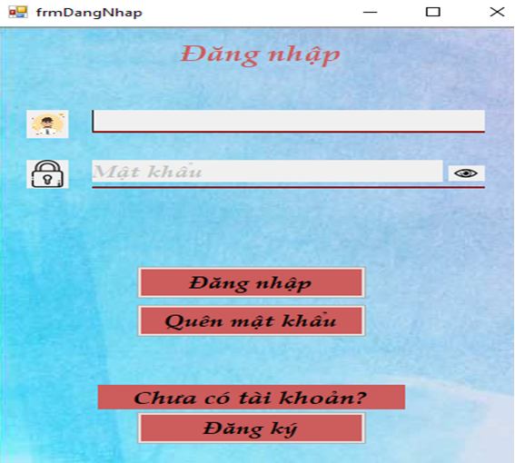
Hình ảnh của hệ thống

Slide 15
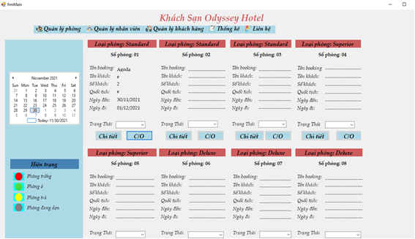

Slide 16


